Slide 1
Эпиграфы к уроку
Когда-то давно старик открыл своему внуку одну жизненную истину:
— В каждом человеке идет борьба, очень похожая на борьбу двух
волков. Один волк представляет зло: зависть, ревность, сожаление,
эгоизм, амбиции, ложь. Другой волк представляет добро: мир, любовь,
надежду, истину, доброту и верность. Внук, тронутый до глубины души
словами деда, задумался, а потом спросил:
— А какой волк в конце побеждает? Старик улыбнулся и ответил:
— Всегда побеждает тот волк, которого ты кормишь. (Притча)
Жизнь хочу прощению посвятить,
Ведь Христос меня простил с любовью.
Не могу Ему я изменить,
Не пойду с другими за толпою.
Т.Мороз
Как вы понимаете слова притчи и цитату из стихотворения Татьяны Мороз, соотнесите их с прочитанным вами рассказом А. Костюнина «Рукавичка»?

Slide 2
Тема «Уроки нравственности по рассказу А. Костюнина «Рукавичка»

Slide 3
Ключевые вопросы урока:
- Могла ли Юркина жизнь сложиться по-другому?
- В чём смысл названия рассказа?
- О чём заставляет задуматься рассказ?
-Какие нравственные уроки вы извлекли из рассказа?

Slide 4
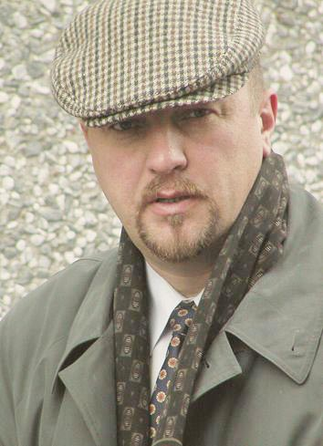
Александр Викторович Костюнин
Жизнь коротка, но мы вправе выбирать, на что потратить данное время. На что обменять каждый час, каждый подаренный день.
Ал. Костюнин

Slide 5
Работа по тексту рассказа «Рукавичка». Цитатный план
1.«Запомнился мне случай с рукавичкой»

Slide 6
2. «Ребята, пропала рукавичка!.. Взял кто-то из вас…».

Slide 7
3. «Он стал изгоем».
Изгой, -я,м. 1. В Древней Руси: человек, вышедший из -своего прежнего социального состояния, напр., вышедший из общины крестьянин, вольноотпущенник, разорившийся купец. 2. перен. Человек, отвергнутый обществом. Влачить жизнь изгоя. II прил. изгойский, -ая, -ое (к 1 знач.).

Slide 8
4. «Воровство…накрыло карельские деревни и сёла».

Slide 9
5. «Проучить их хорошенько следовало».

Slide 10
6. «Мы пили за победу над злом».

Slide 11
«Твоя судьба для меня – укор… И чувство вины растёт».
Задание в группе: приём «фишбоун» (рыбья кость) Почему судьба Юрки Гурова трагична?

Slide 12
Создание творческого продукта в группе
Почему судьба Юрки Гурова трагична?
Проблемный вопрос
(вопрос темы)
Вывод
(ответ на вопрос)
причины (основные понятия темы)
факты (суть понятий)

Slide 13
Работа с Толковым словарём
Милосердие
-я, ср. Готовность помочь кому-н. или простить кого-н. из сострадания, человеколюбия. Проявить м. Взывать к чьему-н. милосердию. Общество “М.”. Действовать без милосердия (жестоко). * Сестра милосердия — женщина, ухаживающая за больными, ранеными.

Slide 14
Задание в группе: Составить кластер-виноградная гроздь «Учитель в моём понимании» (вписать какими качествами должен обладать учитель, начиная с самых важных, на ваш взгляд)
Как вы думаете, почему ягоды грозди окрашены цветами радуги?

Slide 15
Обобщение:
- Могла бы Юркина жизнь сложиться по-другому?
- В чём смысл названия рассказа?
- О чём заставляет задуматься рассказ?
-Какие нравственные уроки вы извлекли из рассказа?
- Определите тему и идею рассказа

Slide 16



было трудно
моя оценка
я получил на будущее
было недостаточно
было
интересно

Slide 17
Домашнее задание:
Написать сочинение на одну из тем:
  1. Письмо Юрке Гурову
  2. Отзыв о рассказе «Рукавичка»
  3. «Жизнь коротка, но мы вправе выбирать, на что потратить данное время"

Slide 18
Интернет – ресурсы:
http://img-fotki.yandex.ru/get/4706/28257045.5ec/0_6f5cf_5329c14_XL.png
фон
http://img-fotki.yandex.ru/get/5634/136487634.a3b/0_d5b7c_44e066c2_XL.png
перо, чернильница, тетрадь
http://img-fotki.yandex.ru/get/4706/113882196.8e/0_60321_5cca8fd5_XL
http://www.ailona.ru/_ph/97/250733085.png
перья
http://img-fotki.yandex.ru/get/6214/66124276.8d/0_760aa_c67ee5b0_XXL.png
свиток
http://s3.uploads.ru/5o8gm.png
Рамка
Шаблон Ранько Елена Алексеевна
учитель начальных классов
МАОУ лицей №21
г. Иваново

